Slide 1

ДЗ по "Основы моделирования бизнес-процессов (семинары)"
Семинар 11. Непрерывный процесс совершенствования

Slide 2

Объект
Для примера возьмем микро компанию, которая занимается научными исследованиями и разработкой ПО и электроники.

Slide 3
основные и поддерживающие бизнес-процессы
Основные
Разработка ПО
Разработка электроники
Поддерживающие
Бух. учет
Документооборот
Научная деятельность
Логистические услуги
Закупка необходимого ПО и комплектующих

Slide 4
Декомпозиция Процесса

Slide 5
Декомпозиция Процесса

Slide 6
Декомпозиция Процесса

Slide 7
Процесс закупки ПО или комплектующих в нотации BPMN
Схема в формате Visio доступна по ссылке

Slide 8
Процесс закупки ПО или комплектующих в нотации UML
Схема в формате Visio доступна по ссылке

Slide 9
Инициативы по внедрению новой системы электронного документооборота (ЭДО)
Подписка на ЭДО от Сбера
Рутокен Lite – 2100₽
Подписка на ЭДО от Контур 1
Рутокен Lite – 2100₽
Лимит документов – 250 исходящих
Внедренная цифровая подпись в PDF файлы
Рутокен Lite – 2100₽
КриптоПро PDF - 22500₽
Внедренная цифровая подпись в Word, Excel файлы
КриптоПро CSP – 2700₽
Подписка – 0₽ в год (тариф «Легкий старт»)
Лимит документов - безлимитный
КриптоПро CSP – 2700₽
Подписка – 1900₽ в год
КриптоПро CSP – 2700₽
Рутокен Lite – 2100₽
КриптоПро CSP – 2700₽
Подписка на ЭДО от Контур 2
Рутокен Lite – 2100₽
КриптоПро CSP – 2700₽
Подписка – 4200₽ в год
Лимит документов – 600 исходящих
КриптоПро TSP Client - 1800₽
КриптоПро Office Signature - 1200₽
Пример
Пример
Пример 2

Slide 10
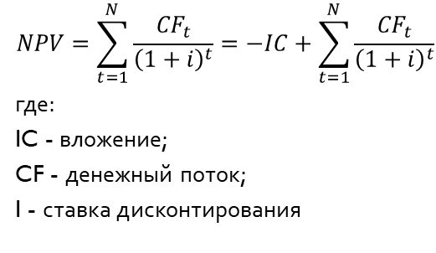
Экономический эффект (NPV) от внедрения новой системы электронного документооборота (ЭДО) за 5 лет
174 030₽
Покупка подписки на ЭДО от сбера
166 828₽
Покупка подписки на ЭДО от Контур 1 (250 отправлений)
156 380₽
Покупка подписки на ЭДО от Контур 2 (600 отправлений)
151 939₽
Лицензия внедренной подписи файлов PDF
172 939₽
Лицензия внедренной подписи файлов Word, Excel
$$NPV=\sum_{t=1}^{N}{\frac{{CF}_{t}}{{\left(1+i\right)}^{t}}=−IC+\sum_{t=1}^{N}{\frac{{CF}_{t}}{{\left(1+i\right)}^{t}}}}$$
где:
IC - вложение;
CF - денежный поток;
I - ставка дисконтирования
Подробный расчет в Excel можно посмотреть перейдя по ссылке

Slide 11
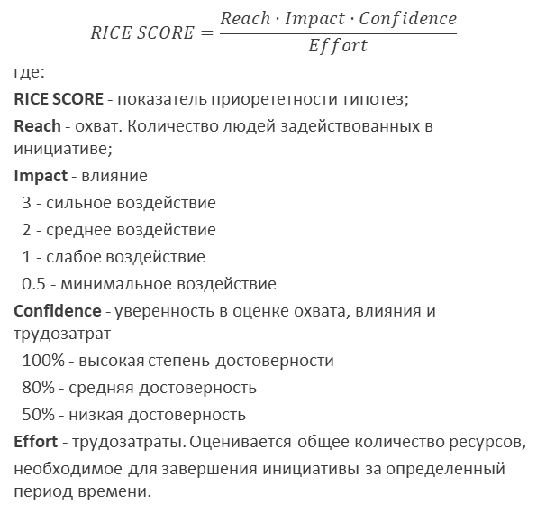
Приоретизация инициатив с помощью фреймворка RICE, ПРЕДСТАВЛЕНЫ ВЫЧИСЛЕННЫЕ КОЭФИЦЕНТЫ RICE SCORE
$$RICE SCORE=\frac{Reach·Impact·Confidence}{Effort}$$
где:
RICE SCORE - показатель приорететности гипотез;
Reach - охват. Количество людей задействованных в инициативе;
Impact - влияние
3 - сильное воздействие
2 - среднее воздействие
1 - слабое воздействие
0.5 - минимальное воздействие
Confidence - уверенность в оценке охвата, влияния и трудозатрат
100% - высокая степень достоверности
80% - средняя достоверность
50% - низкая достоверность
Effort - трудозатраты. Оценивается общее количество ресурсов,
необходимое для завершения инициативы за определенный период времени.
0.5
Покупка подписки на ЭДО от сбера
0.042
Покупка подписки на ЭДО от Контур 1 (250 исходящих)
0.051
Покупка подписки на ЭДО от Контур 2 (600 исходящих)
0.052
Лицензия внедренной подписи файлов PDF
0.25
Лицензия внедренной подписи файлов Word, Excel
Подробный расчет в Excel можно посмотреть перейдя по ссылке

Slide 12
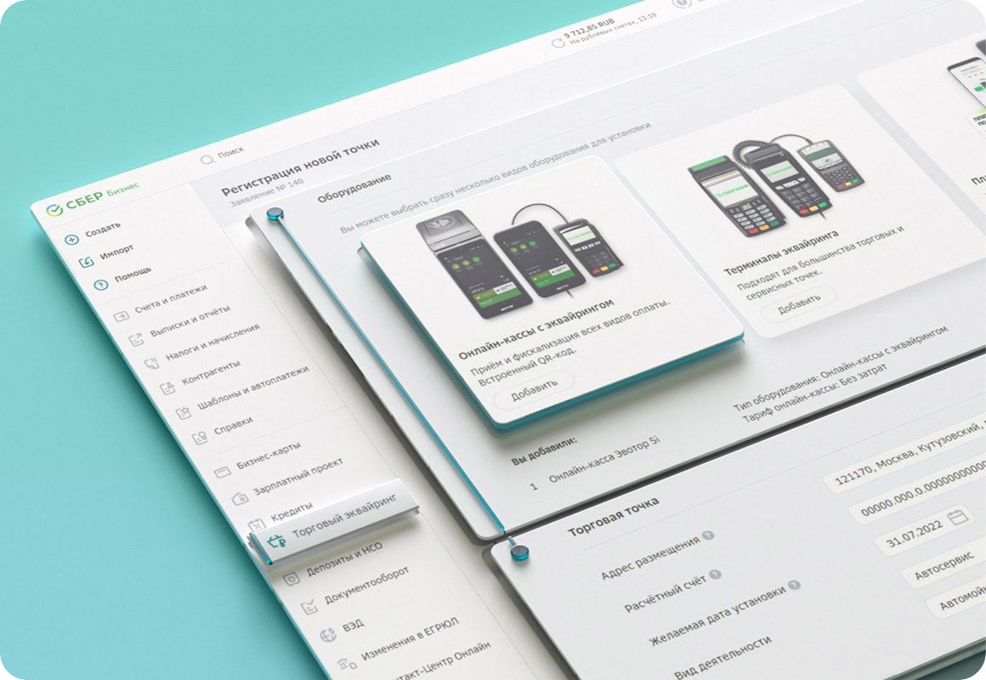
Итог приоретизации гипотез
По значению коэффициента RICE SCORE выбрали инициативу - Покупка подписки на ЭДО от сбера

Slide 13
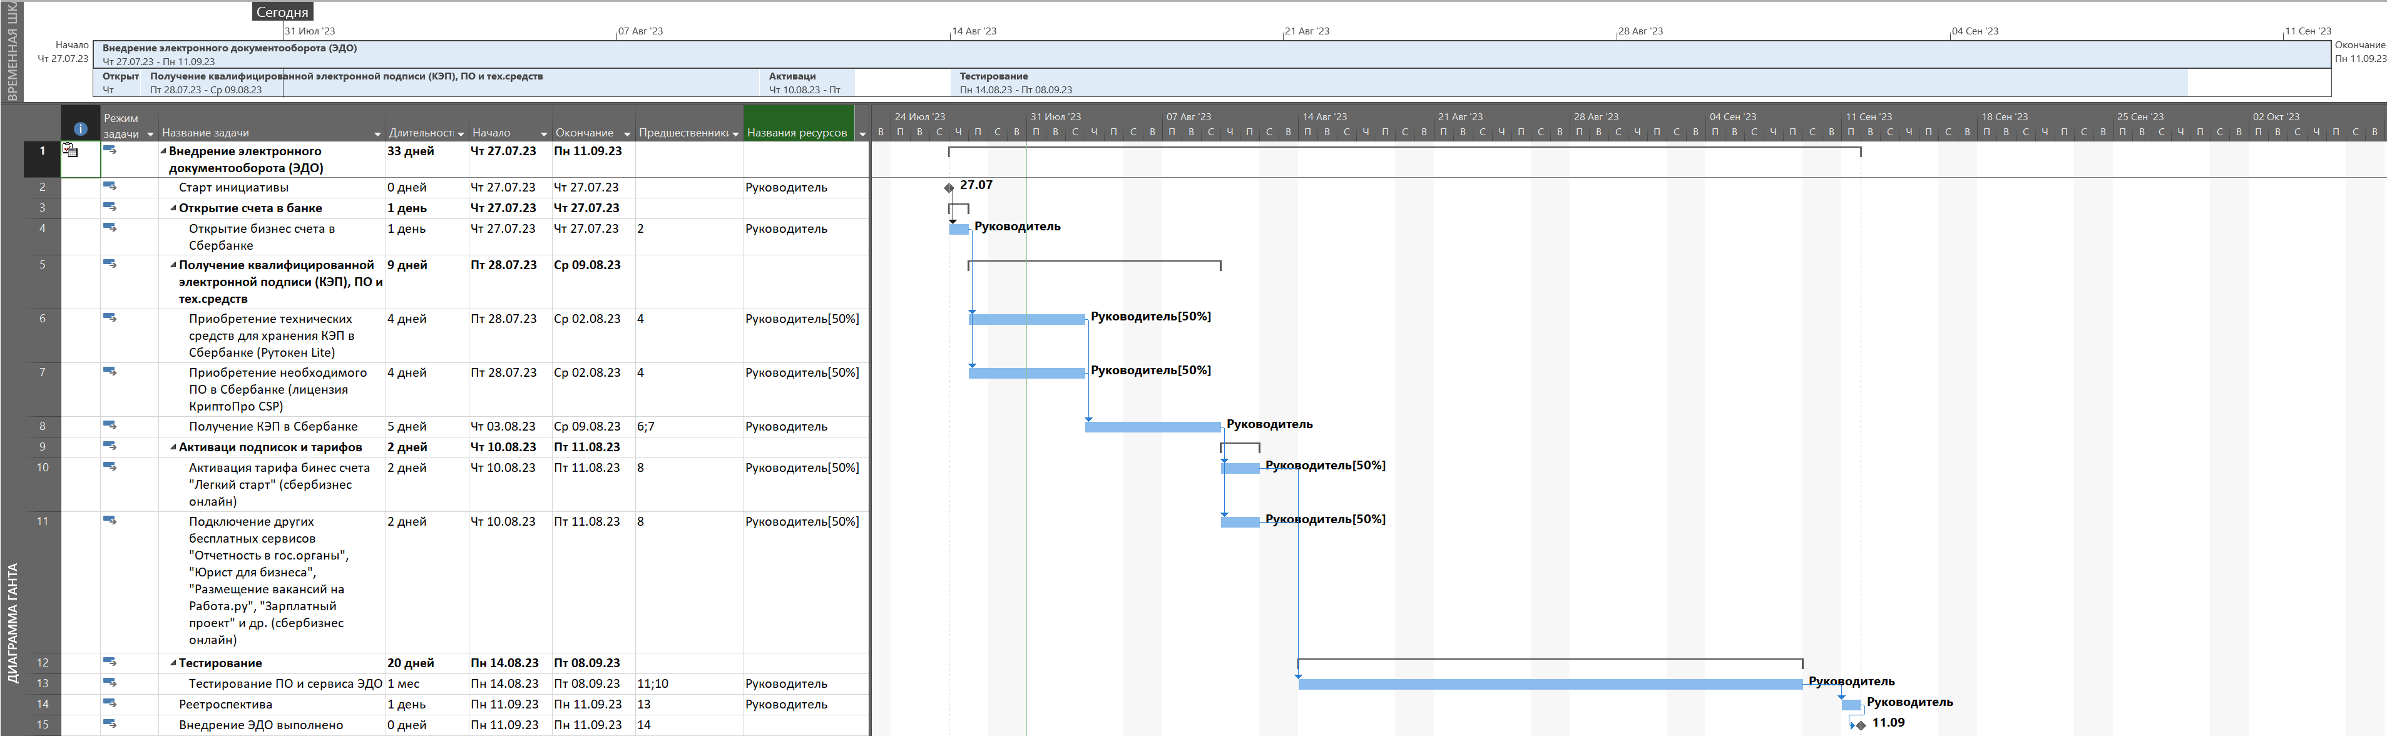
Планируем проект в project
Файл в формате Project доступен по ссылке

Slide 14
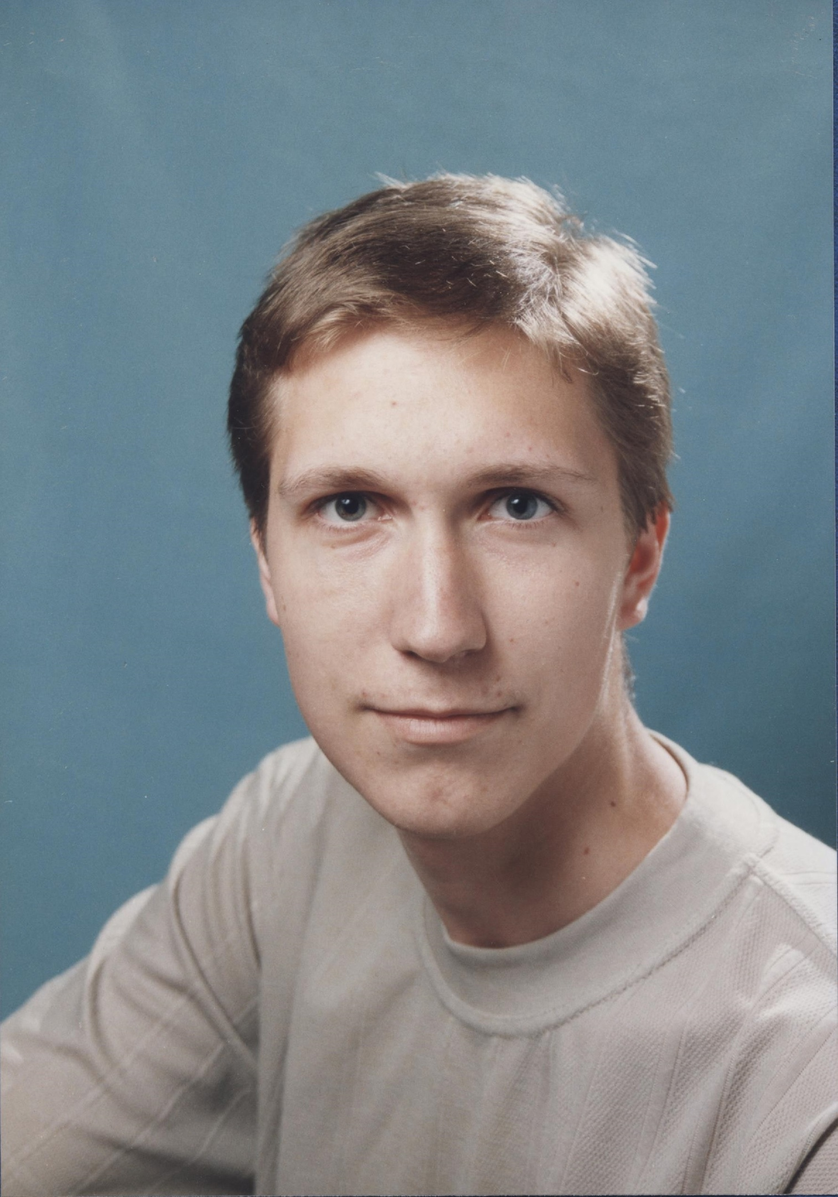
Обратная связь
ЕВГЕНИЙ ЭГИПТИ
Сайт: www.glonass-gps.net
Email: uc20100@gmail.com
Телефон: +7 (963) 119 7612

Slide 15

Спасибо за внимание!

